Slide 1
第一章 运动的描述
2 时间 位移

Slide 2
学习目标
1.知道时刻与时间间隔的区别和联系.
2.理解位移和路程的概念，掌握矢量和标量的区别.
3.会用一维坐标系描述直线运动的物体的位置和位移，能根据
位移—时间图像描述物体的位置和位移.
4.认识并会使用打点计时器测物体的运动时间和位移.

Slide 3
知识梳理
内容索引
重点探究
NEIRONGSUOYIN
随堂演练
课时对点练

Slide 4
知识梳理
一、时刻和时间间隔
1.时刻：指某一瞬间.在时间轴上用 表示.
2.时间间隔：指某两个时刻之间的 .在时间轴上用 表示.
点
时间间隔
线段

Slide 5
二、位置和位移
1.坐标系
(1)建立目的：定量地描述物体的 .
(2)一维坐标系的三要素： 、 和 .
2.位移和路程
(1)路程：物体运动 .
(2)位移：
①物理意义：描述物体(质点) .
②定义：由 位置指向 位置的有向线段.
位置
原点
正方向
单位长度
轨迹的长度
位置的变化
初
末

Slide 6
3.矢量和标量
(1)既有 又有 的物理量叫矢量，只有 没有 的物理量叫标量.
(2)①时间；②温度；③力；④质量；⑤路程；⑥位移.属于矢量的有
，属于标量的有 .
大小
方向
大小
方向
③
⑥
①②④⑤

Slide 7
三、直线运动的位移
研究直线运动时，在物体运动的直线上建立x轴，如图1所示.
1.物体的初、末位置：可用位置坐标x₁、x₂表示.
2.物体的位移大小等于末位置与初位置的坐标之差，即：Δx＝ .
x₂－x₁
图1
(1)若Δx为正，则位移的方向 ；
(2)若Δx为负，则位移的方向 .
指向x轴的正方向
指向x轴的负方向

Slide 8
四、位移—时间图像
在直角坐标系中选时刻t为 轴，选位移x为 轴，其上的图线就是位移—时间图像，又称 图像.
横
纵
x－t

Slide 9
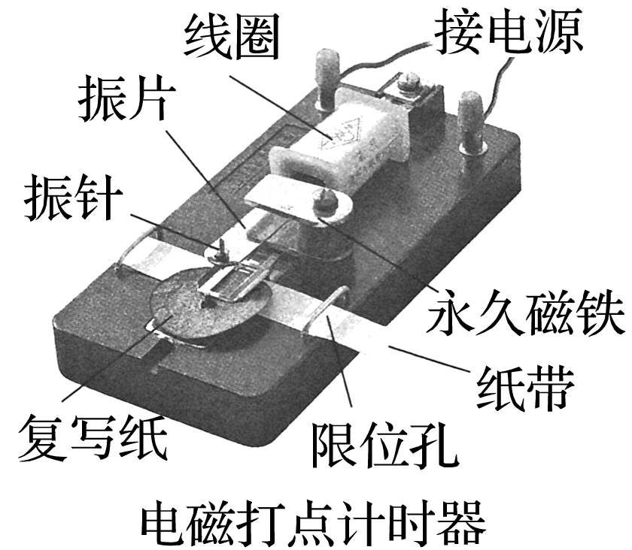
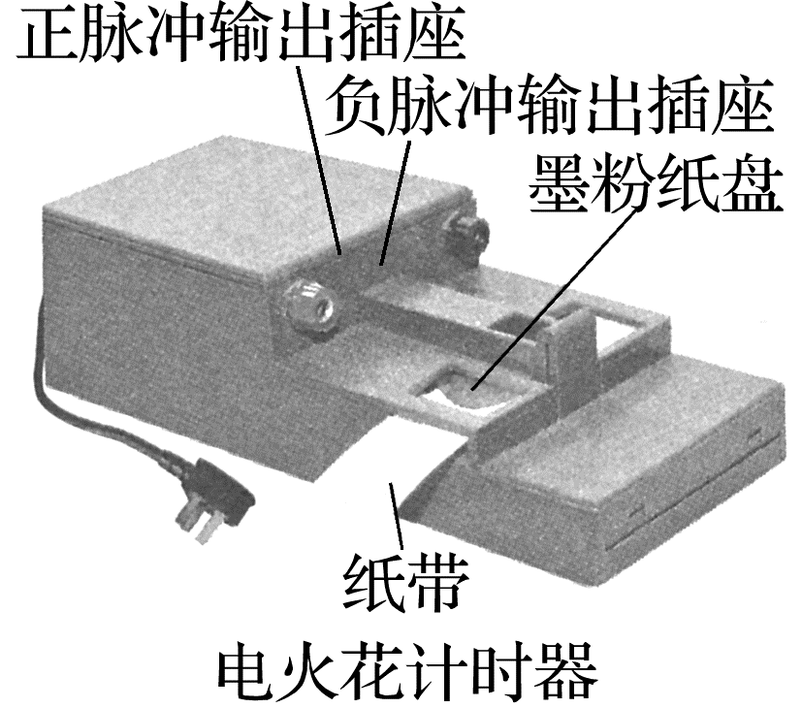
五、位移和时间的测量
1.两种打点计时器(如图2所示)
图2

Slide 10
(1)电磁打点计时器
使用 电源的 仪器；工作电压为 V，当电源频率是50 Hz时，每隔 打一次点.
(2)电火花计时器
使用220 V交变电源，当电源频率是50 Hz时打点周期是 .
交变
计时
8
0.02 s
0.02 s

Slide 11
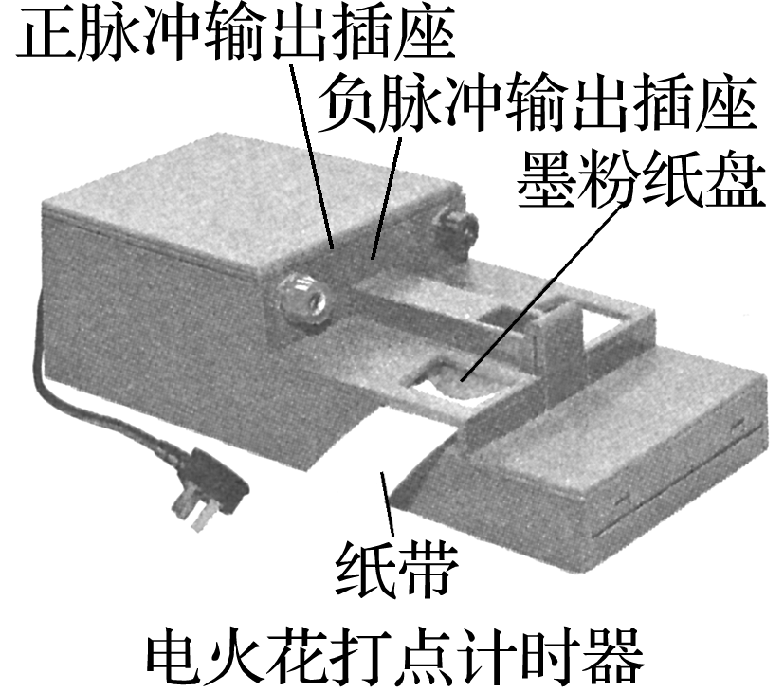
2.时间的测量
从能够看清的某个点(起始点)开始，往后到某个点结束，数出时间间隔个数n，则纸带从起始点到第n个点的运动时间t＝ s.
3.位移的测量
用 测量纸带上两个点之间的距离，即为相应时间间隔内物体的位移大小.
0.02n
刻度尺

Slide 12
即学即用
1.判断下列说法的正误.
(1)时刻就是一瞬间，即一段很短很短的时间间隔.( )
(2)上午第一节课8点上课，这里的8点指时刻.( )
(3)在800 m田径比赛中，李明以2分01秒46的成绩获得冠军，其中的2分01秒46指的是时间间隔，800 m指位移.( )
(4)物体在一条直线上运动时，路程和位移总是大小相等，且位移是矢量，路程是标量.( )
(5)一个物体的位移为零，路程也一定为零.( )
×
√
×
×
×

Slide 13
2.小明同学4×10 m折返跑测试成绩为9.87 s，则小明在测试中路程为
m，位移为 m.9.87 s指 (填“时刻”或“时间间隔”).
40
0
时间时隔

Slide 14
重点探究
一、时刻和时间间隔
导学探究 如图3所示，在时间轴上标出“第3 s初”“第3 s末”“第3 s内”“前3 s内”；然后指出哪些表示时刻，哪些表示时间间隔.
图3
答案
“第3 s初”“第3 s末”表示时刻，
“第3 s内”“前3 s内”表示时间间隔.

Slide 15
知识深化
时刻与时间间隔的比较
 | 时刻 | 时间间隔
在时间轴上的表示 | 用点表示 | 用线段表示
描述关键词 | “初”“末”“时”，如“第1 s末”“第2 s初” “3 s时” | “内”，如“第2 s内” “前3 s内”
联系 | 两个时刻之间为一段时间间隔，时间间隔能表示运动的一个过程，好比一段录像；时刻可以显示运动的一瞬间，好比一张照片

Slide 16
例1 下列关于时刻和时间间隔的说法正确的是
A.第4 s末到第5 s初经历了1 s的时间间隔
B.“新闻联播在北京时间19∶00开始播出”，其中19∶00指的是时间间隔
C.物体第3 s末的位置坐标是(2 m，3 m)，其中第3 s末指的是时刻
D.物体第3 s内运动了4 m，其中第3 s内指的是时刻
√
解析 第4 s末与第5 s初在时间轴上是同一个点，是指同一时刻，故A错误；
“新闻联播在北京时间19∶00开始播出”，这里的19∶00指的是时刻，故B错误；
第3 s末，指的是时刻，故C正确；
时间间隔是指时间的长度，第3 s内，指1 s的时间长度，是时间间隔，故D错误.

Slide 17
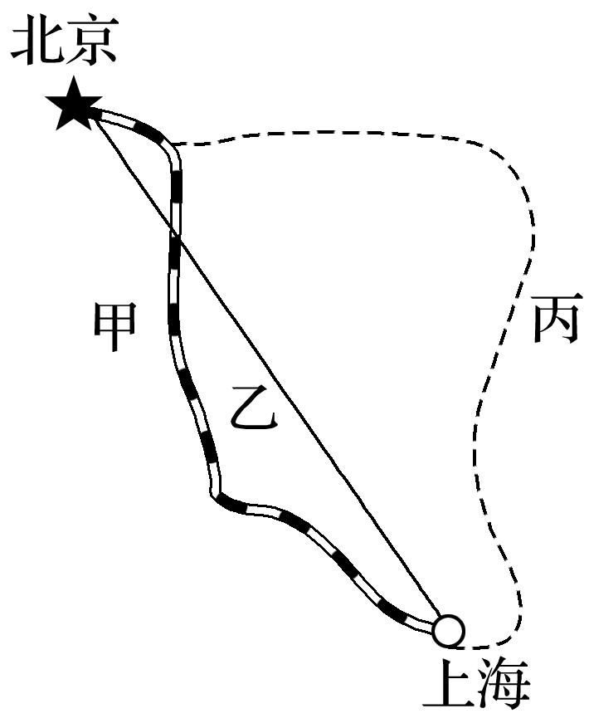
二、路程和位移 矢量和标量
导学探究 (1)如图4所示，三位旅行者从北京到上海，甲乘坐高铁直达，乙乘坐飞机直达，丙先乘坐汽车，再乘坐轮船到上海，三者的路程是否相同？位移是否相同？
答案 三者的路程不同，但都是从北京到上海，初位置、末位置一样，即位移相同.
图4

Slide 18
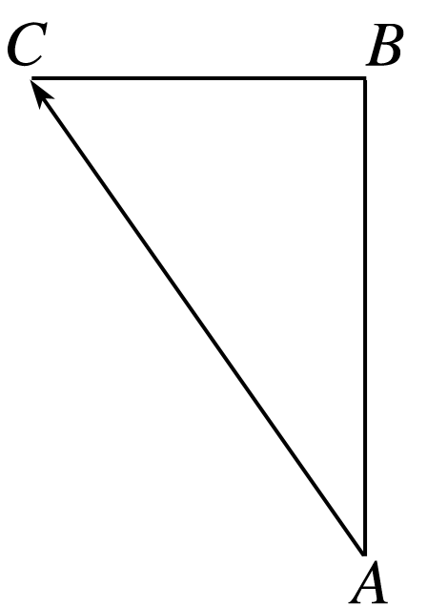
(2)①如果一位同学从操场中心A点出发向北走了40 m到达B点，然后又向西走了30 m到达C点，则他从A到C点的路程是多少？位移的大小是多少？
答案 如图所示，路程是70 m，位移为从A点指向C点的有向线段，大小为50 m.

Slide 19
②路程和位移的计算方法相同吗？
答案 不相同.路程是标量，遵从算术加法法则，可以直接相加减；位移是矢量，不能直接相加减，位移的大小等于初位置指向末位置的有向线段的长度.

Slide 20
知识深化
1.位移和路程的区别与联系
项目 比较 |  | 位移 | 路程
区 别 | 物理 意义 | 描述物体的位置变化，是由初位置指向末位置的有向线段 | 描述物体运动轨迹的长度
 | 矢标性 | 矢量 | 标量
 | 相关 因素 | 由物体的初、末位置决定，与物体运动路径无关 | 既与物体的初、末位置有关，也与物体运动路径有关
联系 |  | (1)都是过程量 (2)位移的大小不大于相应的路程，只有物体做单向直线运动时，位移的大小才等于路程

Slide 21
2.矢量和标量
(1)标量
标量是指只有大小而没有方向的物理量.如长度、质量、路程等.
(2)矢量
矢量是指既有大小又有方向的物理量，如位移、力等.矢量可以用带箭头的有向线段表示，在一维坐标系中可以用正负表示它的方向.

Slide 22
例2 (2019·葫芦岛市高一期末)某学校田径运动场400 m标准跑道的示意图如图5所示，100 m赛跑的起跑点在A点，终点在B点，400 m赛跑的起跑点和终点都在A点.在校运动会中，甲、乙两位同学分别参加了100 m、400 m项目的比赛，关于甲、乙两位同学运动的位移大小和路程的说法正确的是
A.甲、乙两位同学的位移大小相等
B.甲、乙两位同学的路程相等
C.甲的位移较大
D.甲的路程较大
图5
√

Slide 23
解析 位移是指从初位置到末位置的有向线段，位移是矢量，有大小也有方向.由题意可知，400 m的比赛中，起点和终点相同，所以在400 m的比赛中位移的大小是0，而在100 m的比赛中，做的是直线运动，位移的大小就是100 m，所以甲的位移为100 m，乙的位移是0，所以甲的位移大；路程是指物体所经过的路径的长度，路程是标量，只有大小，没有方向，所以在100 m、400 m的比赛中，路程大的是400 m，故乙的路程大，故A、B、D错误，C正确.

Slide 24
针对训练 (2019·招远一中月考)煤矿安检员在一次巡检中，乘坐矿井电梯从A井竖直向下运动了120 m到达井底，然后在井底又沿着水平隧道向东走了160 m到达B井，最后从B井乘坐电梯竖直向上返回地面.若A、B两个井口恰在同一水平地面上，则此次巡检中安检员
A.发生的位移是200米，方向向东；通过的路程是160米
B.发生的位移是400米，方向向东；通过的路程是160米
C.发生的位移是160米，方向向东；通过的路程是400米
D.发生的位移是160米，方向向东；通过的路程是240米
√

Slide 25
例3 关于矢量和标量，下列说法中不正确的是
A.矢量是既有大小又有方向的物理量
B.标量只有大小没有方向
C.－10 m的位移比5 m的位移小
D.－10 ℃的温度比5 ℃的温度低
√
解析 由矢量和标量的定义可知A、B项正确；
－10 m的位移比5 m的位移大，负号不表示大小，仅表示方向与规定的正方向相反，故C错误；
温度是标量，负号表示该温度比0 ℃低，正号表示该温度比0 ℃高，故－10 ℃的温度比5 ℃的温度低，D正确.

Slide 26
三、直线运动中的位置和位移
1.位置在一维坐标系中的表示
在一维坐标系中，物体的位置用它的坐标表示，坐标的绝对值表示物体到坐标原点的距离.
2.位移在一维坐标系中的表示
用初、末坐标的差值即Δx＝x₂－x₁表示位移.Δx的绝对值表示位移大小，Δx的正负表示方向，正为沿x轴正方向，负则沿x轴负方向.
3.建立一维坐标系时，选择不同的坐标原点，物体的位置坐标不同，但在同一运动过程中物体位移却是相同的.

Slide 27
例4 物体做直线运动时可以用坐标轴上的坐标表示物体的位置，用坐标的变化量Δx表示物体的位移.如图6所示，一个物体从A运动到C，它的位移Δx₁＝－4 m－5 m＝－9 m；从C运动到B，它的位移为Δx₂＝1 m－(－4 m)＝5 m.下列说法中正确的是
A.从C到B的位移大于从A到C的位移，因为正
数大于负数
B.从A到C的位移大于从C到B的位移，因为正、负号表示位移的方向，
不表示位移的大小
C.因为位移是矢量，所以这两个矢量的大小无法比较
D.物体从A到B的位移Δx＝4 m
图6
√

Slide 28
解析 位移是矢量，正、负号表示位移的方向，而不表示位移的大小，从A到C的位移大于从C到B的位移，选项A、C错误，B正确；
物体从A到B的位移Δx＝1 m－5 m＝－4 m，故选项D错误.

Slide 29
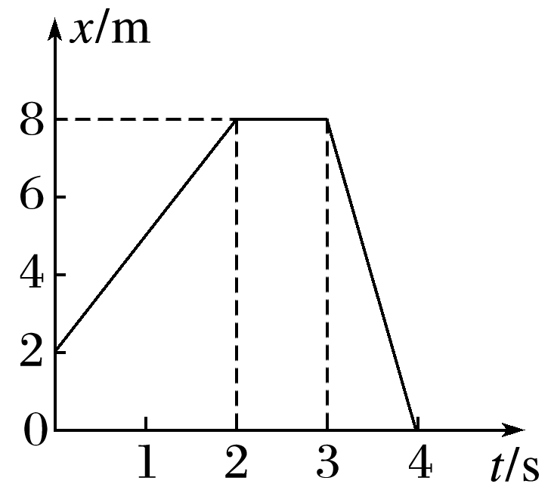
四、位移—时间图像(x－t图像)
导学探究 如图7为某一质点的位移—时间图像，请通过图像回答以下问题：
(1)t＝0时刻该质点的位置，2 s末时该质点的位置；
答案 x₁＝2 m，x₂＝8 m
(2)前2 s该质点的位移，第3 s内该质点的位移.
答案 6 m 0
图7

Slide 30
知识深化
从位移—时间图像(x－t图像)中获得的信息
(1)任一时刻质点的位置
图像中的每一个点表示质点某时刻的位置.
(2)质点在某段时间内发生的位移.
(3)两图线的交点表示两质点在这一时刻位于同一位置，即相遇了.

Slide 31
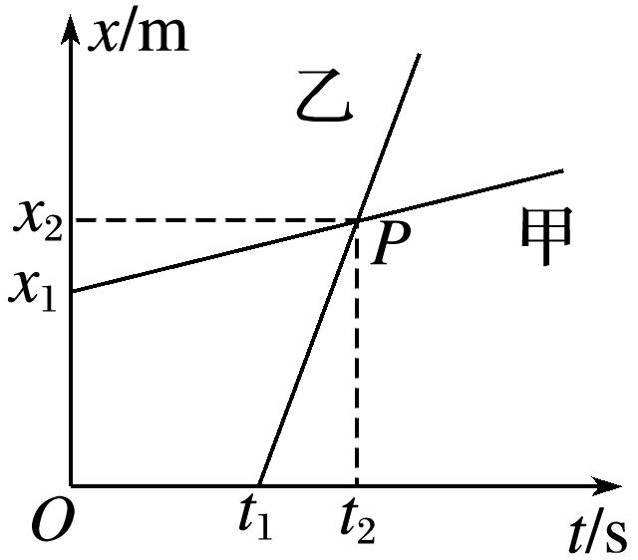
(4)截距
若图像不过原点，如图8中图线甲所示，表示质点的出发位置不在坐标原点，图线乙则代表t＝t₁时刻质点才开始运动.
图8

Slide 32
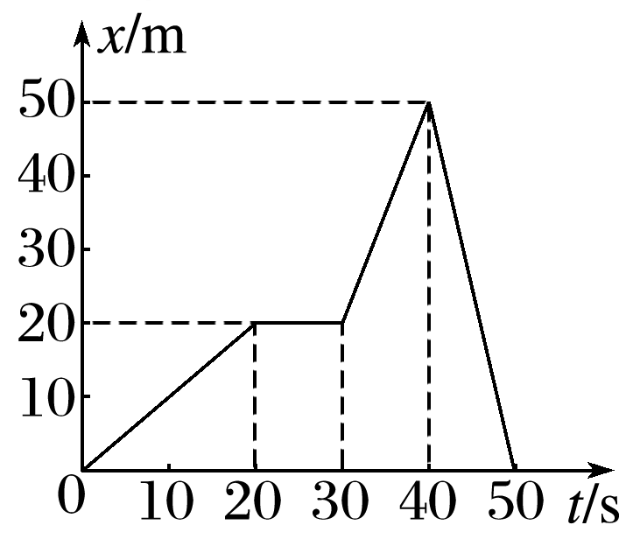
例5 一质点沿直线运动，其运动的x－t图像如图9所示，则：
(1)质点在 时间内远离出发点；质点在 时间内靠近出发点；质点在 时间内没有运动.
A.0～20 s B.20～30 s
C.30～40 s D.40～50 s
AC
D
B
图9
解析 质点在0～20 s内和30～40 s内离出发点的位移越来越大，离出发点越来越远.质点在20～30 s内位移没有变化，故处于静止状态；质点在40～50 s内离出发点的位移越来越小，离出发点越来越近.

Slide 33
(2)质点离出发点的最远距离是 m.
50
解析 由题图知t＝40 s时，质点离出发点的距离最远，最远距离为50 m.

Slide 34
(3)质点在10 s时距离出发点 m，质点在30～40 s内的位移为 m，质点在 s时回到出发点.
10
30
50
解析 从题图上可读出质点在10 s时距离出发点10 m；质点在30～40 s内的位移为30 m；质点在50 s时位移为0，即回到出发点.

Slide 35
特别提醒
1.x－t图像中的图线表示的是位移随时间变化的规律，不是质点运动的轨迹.
2.x－t图像只能描述直线运动，不能描述曲线运动.

Slide 36
随堂演练
1.(时刻和时间间隔)(2019·济南市历城二中高一上学期监测)下列关于民间俗语中所说的时间，理解正确的是
A.用“做一天和尚，撞一天钟”表示做事得过且过，“一天”指时间间隔
B.用“三分钟热度”形容做事没有持久性，“三分钟”指时刻
C.用“冰冻三尺非一日之寒”形容做事情不能一蹴而就，“一日”指时刻
D.用“宁停三分，不抢一秒”进行交通安全教育，“三分”和“一秒”
均指时刻
√
1
2
3
4

Slide 37
解析 时间间隔是指时间的长度，在时间轴上对应一段距离，时刻是指时间点，在时间轴上对应的是一个点.“一天”表示一个过程，所以是时间间隔，A正确；
“三分钟”表示持续的时间，为时间间隔，B错误；
“一日”表示寒冷持续的过程，为时间间隔，C错误；
“三分”对应一个过程，“一秒”对应一个过程，均为时间间隔，D错误.
1
2
3
4

Slide 38
2.(位移和路程)(2019·武汉二中高一期中)从高为5 m处竖直向下抛出一个小球，小球在与地面相碰后弹起，竖直上升到高为2 m处被接住，则整个过程中
A.小球的位移大小为3 m，方向竖直向下，路程为7 m
B.小球的位移大小为7 m，方向竖直向上，路程为7 m
C.小球的位移大小为3 m，方向竖直向下，路程为3 m
D.小球的位移大小为7 m，方向竖直向上，路程为3 m
√
1
2
3
4

Slide 39
解析 位移是指由初位置指向末位置的有向线段，路程是物体运动轨迹的长度.小球与地面碰撞处取为坐标原点，以竖直向上为正方向，则由题意可知，x₁＝5 m，x₂＝2 m，则Δx＝x₂－x₁＝2 m－5 m＝－3 m，即位移的大小为3 m，方向竖直向下，运动轨迹的长度为5 m＋2 m＝7 m，即路程为7 m，A正确，B、C、D错误.
1
2
3
4

Slide 40
3.(位移和路程)(多选)关于位移和路程，以下说法正确的是
A.出租车按路程收费
B.出租车按位移的大小收费
C.在曲线运动中，同一运动过程的路程一定大于位移的绝对值(即大小)
D.在直线运动中，位移就是路程
√
√
1
2
3
4

Slide 41
解析 出租车按照实际行驶的路程收费，而不是按照位移的大小收费，故A正确，B错误；
在曲线运动中，同一运动过程的路程一定大于位移的大小，故C正确；
只有单向直线运动中，位移的大小等于路程，并且也不能说位移就是路程，故D错误.
1
2
3
4

Slide 42
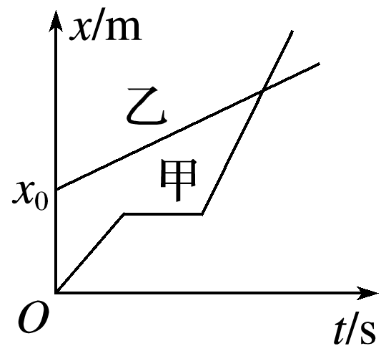
4.(x－t图像)(多选)甲、乙两物体在同一直线上运动的x－t图像如图10所示，以甲的出发点为原点，出发时刻为计时起点，则从图像中可以看出
A.甲、乙同时出发
B.乙比甲先出发
C.甲开始运动时，乙在甲前面x₀处
D.甲在中途停了一会儿，但最后还是追上了乙
√
√
√
图10
1
2
3
4

Slide 43
解析 在题图所示直线运动的x－t图像中，直线与纵轴的交点表示出发时物体离原点的距离.当直线与t轴平行时，物体位置没有变化，故处于静止状态，两直线的交点表示两物体处在同一位置，即在这一时刻两物体相遇，故A、C、D正确.
1
2
3
4

Slide 44
课时对点练
基础对点练
考点一 时刻和时间间隔
1.(2019·六安市霍邱二中高一期中)关于时刻和时间间隔，下列说法正确的是
A.时刻表示时间极短，时间间隔表示时间较长
B.作息时间表上的数字均表示时间间隔
C.火车站大屏幕上显示的列车时刻表是时刻
D.1分钟只能分成60个时刻
√
1
2
3
4
5
6
7
8
9
10
11
12
13
14
15

Slide 45
2.(2019·重庆十一中期中)关于时间间隔和时刻，下列说法正确的是
A.第3 s内表示这段时间间隔是3 s
B.前3 s内表示这段时间间隔是1 s
C.3 s内表示这段时间间隔是1 s
D.3 s末指的是时刻
√
解析 第3 s内表示这段时间间隔是1 s，选项A错误；
前3 s内表示这段时间间隔是3 s，选项B错误；
3 s内表示这段时间间隔是3 s，选项C错误；
3 s末指的是时刻，选项D正确.
1
2
3
4
5
6
7
8
9
10
11
12
13
14
15

Slide 46
3.(2020·定远育才学校月考)如图1所示的时间轴，下列关于时刻和时间间隔的说法中正确的是
A.t₂表示时刻，称为第2 s末或第3 s初
B.t₃表示时间间隔，称为第3 s内
C.t₀～t₂表示时间间隔，称为最初2 s内或第2 s内
D.t_{n－1}～t_{n}表示时间间隔，称为第(n－1) s内
√
图1
1
2
3
4
5
6
7
8
9
10
11
12
13
14
15

Slide 47
考点二 位移和路程 矢量和标量
4.(多选)关于位移和路程，下列说法中正确的是
A.沿直线运动的物体，位移和路程是相等的
B.质点沿不同的路径由A到B，其位移是相同的
C.质点通过一段路程，其位移可能是零
D.质点运动的位移大小可能大于路程
√
√
解析 在往复直线运动和曲线运动中，位移的大小是小于路程的，位移只取决于初、末位置，与路径无关，而路程是与路径有关的，故选项B、C正确，A、D错误.
1
2
3
4
5
6
7
8
9
10
11
12
13
14
15

Slide 48
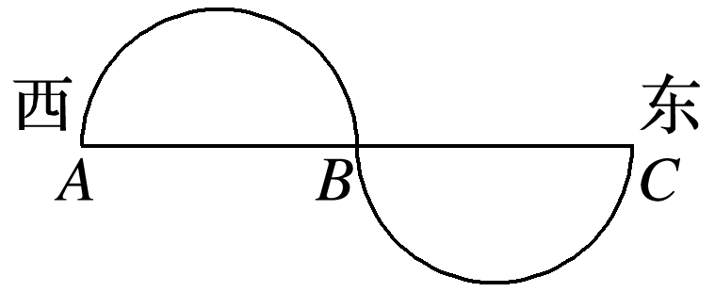
5.(多选)(2019·吉林实验中学期中)如图2所示，某物体第一次沿两个半径为R的圆弧由A经B到C，第二次沿直线由A经B到C.下列结论正确的是
A.两次物体的位移均等于4R，方向均向东
B.第一次物体的位移等于2πR，第二次物体的位移
等于4R，方向均向东
C.两次物体的路程均等于4R，方向均向东
D.第一次物体的路程等于2πR，第二次物体的路程等于4R
√
图2
√
1
2
3
4
5
6
7
8
9
10
11
12
13
14
15

Slide 49
解析 物体位移的方向是从起点指向终点，大小是从起点到终点的距离，选项A正确，B错误；
路程只有大小没有方向，它的大小是从起点到终点运动轨迹的长度，选项C错误，D正确.
1
2
3
4
5
6
7
8
9
10
11
12
13
14
15

Slide 50
6.(2019·滁州市定远育才学校月考)下列关于位移(矢量)和温度(标量)的说法中，正确的是
A.两运动物体的位移大小均为30 m，这两个位移一定相同
B.做直线运动的两物体位移x_{甲}＝3 m，x_{乙}＝－5 m，则x_{甲}＞x_{乙}
C.温度计读数有正有负，其正、负号表示温度的方向
D.温度计读数t₁＝3 ℃，t₂＝－5 ℃，则t₁高于t₂
√
1
2
3
4
5
6
7
8
9
10
11
12
13
14
15

Slide 51
解析 位移是矢量，位移相同则大小和方向都必须相同，当两物体位移大小均为30 m时，方向可能不同，所以A错误；
矢量的正负号只表示运动方向，不参与大小的比较，标量的正负号表示大小而不表示方向，故x_{甲}＜|x_{乙}|，t₁高于t₂，B、C错误，D正确.
1
2
3
4
5
6
7
8
9
10
11
12
13
14
15

Slide 52
7.在某次铅球比赛中，某运动员以18.62 m的成绩获得金牌.这里记录的成绩是指
A.比赛中铅球发生的位移大小
B.比赛中铅球经过的路程
C.既是铅球发生的位移大小，又是铅球经过的路程
D.既不是铅球发生的位移大小，也不是铅球经过的路程
√
1
2
3
4
5
6
7
8
9
10
11
12
13
14
15

Slide 53
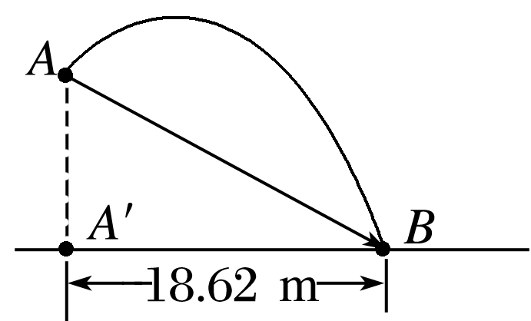
解析 铅球的运动轨迹如图曲线所示，铅球的比赛成绩18.62 m是抛出点A在地面上的竖直投影点A′到落地点B的距离，而位移大小是有向线段 的长度，路程是曲线AB的长度，故D正确.
1
2
3
4
5
6
7
8
9
10
11
12
13
14
15

Slide 54
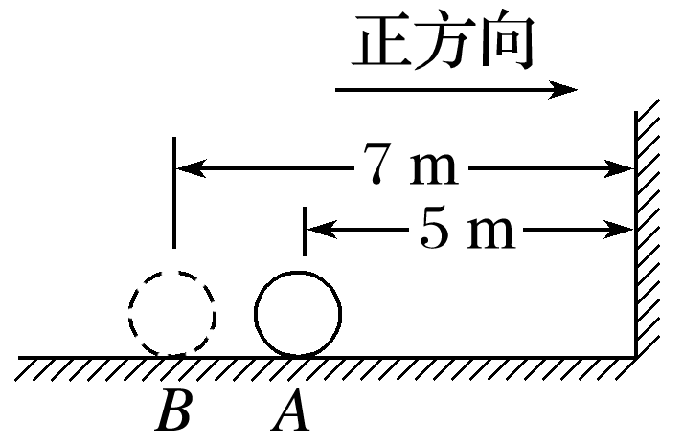
8.若规定向东方向为位移的正方向，今有一个皮球停在水平面上某处，轻轻踢它一脚，使它向东做直线运动，经5 m时与墙相碰后又向西做直线运动，经7 m后停下.上述过程中皮球通过的路程和位移分别是
A.12 m,2 m B.12 m，－2 m
C.－2 m,2 m D.2 m,2 m
√
解析 如图所示，设皮球开始时停在A点，与墙壁碰撞反弹后最终停在B点，则皮球通过的路程为5 m＋7 m＝12 m；位移为从A到B的有向线段，长度为2 m，方向向西，故位移为－2 m，故选B.
1
2
3
4
5
6
7
8
9
10
11
12
13
14
15

Slide 55
考点三 坐标系 位移－时间图像
9.一个小球从距地面4 m高处落下，被地面弹回，在距地面1 m高处被接住.坐标原点定在抛出点正下方2 m处，向下为坐标轴的正方向.小球的抛出点、落地点、接住点的位置坐标分别是
A.2 m，－2 m，－1 m B.－2 m,2 m,1 m
C.4 m,0 m,1 m D.－4 m,0 m，－1 m
√
1
2
3
4
5
6
7
8
9
10
11
12
13
14
15

Slide 56
解析 坐标原点定在抛出点正下方2 m处，向下为坐标轴的正方向，小球从距地面4 m高处开始下落，在坐标原点的上方，所以抛出点的位置坐标是－2 m；小球落到地面上，此时距离坐标原点为2 m，所以落地点的位置坐标是2 m；小球在距离地面1 m高处被接住，此时的小球在坐标原点的下方1 m处，所以接住点的位置坐标是1 m，故A、C、D错误，B正确.
1
2
3
4
5
6
7
8
9
10
11
12
13
14
15

Slide 57
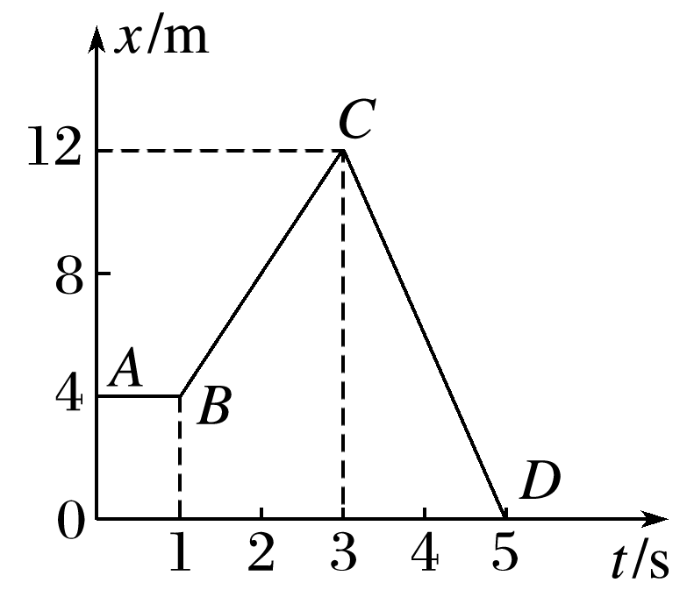
10.(多选)如图3所示是一辆电动车做直线运动的x－t图像，对相应的线段所表示的运动，下列说法中正确的是
A.AB段表示电动车静止
B.BC段发生的位移大于CD段发生的位移
C.t＝3 s时电动车离出发点最远
D.t＝5 s时电动车回到出发点
√
√
图3
1
2
3
4
5
6
7
8
9
10
11
12
13
14
15

Slide 58
解析 AB段电动车位移不随时间变化，处于静止状
态，选项A正确；
BC段发生的位移大小为12 m－4 m＝8 m，CD段发生
的位移大小为12 m，所以CD段发生的位移大于BC段
发生的位移，选项B错误；
从题图可以看出t＝3 s时电动车离出发点最远，为8 m，选项C正确；
出发点的坐标为4 m，t＝5 s时电动车的坐标为0，距离出发点4 m，选项D错误.
1
2
3
4
5
6
7
8
9
10
11
12
13
14
15

Slide 59
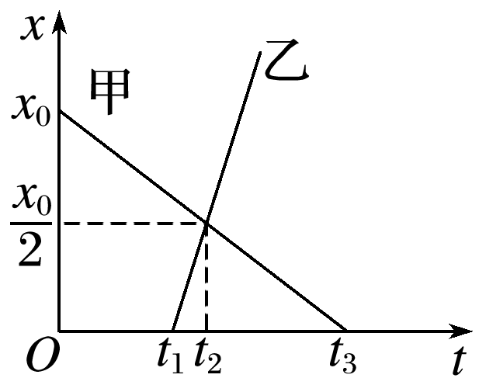
能力综合练
11.(多选)如图4所示为甲、乙两物体相对于同一参考系的x－t图像.下列说法正确的是
A.甲、乙两物体的出发点相距x₀
B.甲物体比乙物体早出发的时间为t₁
C.甲、乙两物体同向运动
D.甲、乙两物体在t₂时刻相遇
√
√
图4
√
1
2
3
4
5
6
7
8
9
10
11
12
13
14
15

Slide 60
解析 甲物体在t＝0时刻出发，其运动方向与规定的正方向相反，出发点距原点的距离为x₀；乙物体在t＝t₁时刻从原点出发，其运动方向沿规定的正方向，两物体运动方向相反，故A、B正确，C错误.
甲、乙两物体在t₂时刻处于同一位置，即相遇，故D正确.
1
2
3
4
5
6
7
8
9
10
11
12
13
14
15

Slide 61
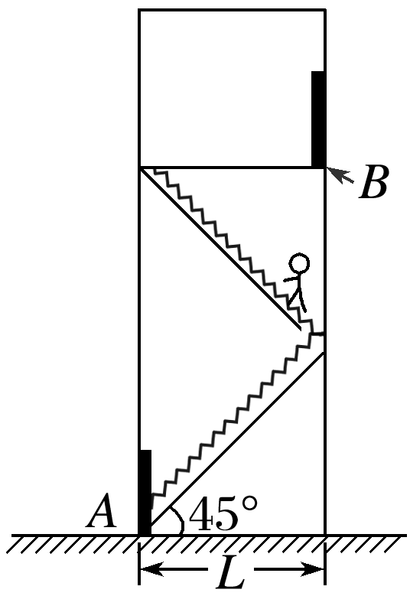
12.(2019·朔州市应县一中高一上学期期末)如图5所示，某人沿着倾角为45°的楼梯从一楼A位置走到了二楼B位置，如果楼梯间的宽度为L，则人的位移大小和路程分别为
√
图5
1
2
3
4
5
6
7
8
9
10
11
12
13
14
15

Slide 62
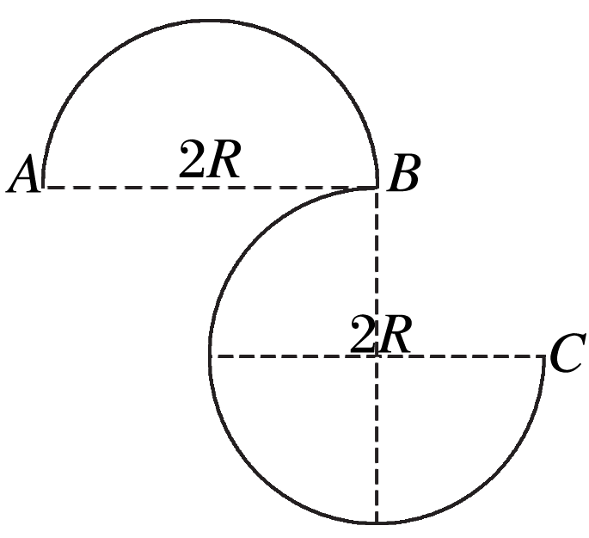
13.如图6所示，物体沿两个半径为R的圆弧由A运动到C，则它的位移和路程分别为
√
图6
1
2
3
4
5
6
7
8
9
10
11
12
13
14
15

Slide 63
1
2
3
4
5
6
7
8
9
10
11
12
13
14
15

Slide 64
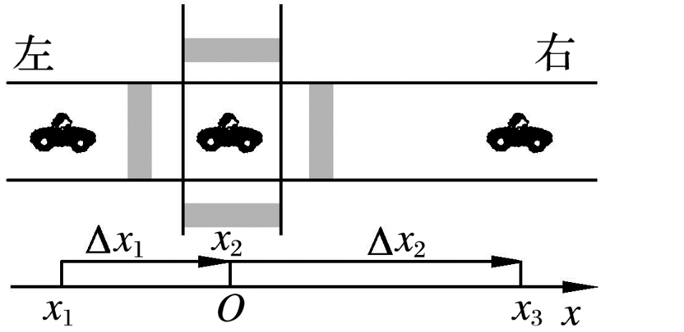
14.如图7所示，一辆汽车在一条平直的马路上行驶，t＝0时，汽车在十字路口中心左侧20 m处；过了2 s，汽车正好到达十字路口的中心；再过3 s，汽车行驶到了十字路口中心右侧30 m处.如果把这条马路抽象为一条坐标轴(x轴)，十字路口中心定为坐标轴的原点，向右为x轴的正方向.
(1)试将汽车在三个观测时刻的位置坐标填入下表：
观测时刻 | t＝0 | 过2 s | 再过3 s
位置坐标 | x₁＝___ | x₂＝___ | x₃＝___
图7
答案 －20 m 0 30 m
1
2
3
4
5
6
7
8
9
10
11
12
13
14
15

Slide 65
解析 把马路抽象为坐标轴，因为向右为x轴的正方向，所以，在坐标轴上原点左侧的点的坐标为负值，原点右侧的点的坐标为正值，所以可得：
x₁＝－20 m，x₂＝0，x₃＝30 m.
1
2
3
4
5
6
7
8
9
10
11
12
13
14
15

Slide 66
(2)说出前2 s内、后3 s内汽车的位移分别为多少？这5 s内汽车的位移又是多少？
答案 20 m，方向为x轴正方向 30 m，方向为x轴正方向 50 m，方向为x轴正方向
1
2
3
4
5
6
7
8
9
10
11
12
13
14
15

Slide 67
解析 前2 s内汽车的位移
Δx₁＝x₂－x₁＝0－(－20 m)＝20 m
后3 s内汽车的位移Δx₂＝x₃－x₂＝30 m－0＝30 m
这5 s内汽车的位移Δx＝x₃－x₁＝30 m－(－20 m)＝50 m
上述位移Δx₁、Δx₂和Δx都是矢量，大小分别为20 m、30 m和50 m，方向都向右，即方向均为x轴正方向.
1
2
3
4
5
6
7
8
9
10
11
12
13
14
15

Slide 68
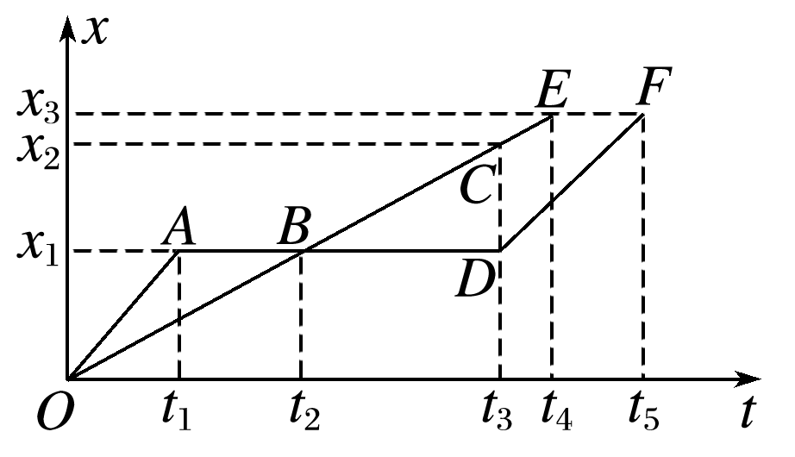
15.如图8所示是“龟兔赛跑”的位移—时间图像，看图回答：
图8
(1)哪一条图线表示获胜者乌龟的运动？哪一条图线表示兔子的运动？
答案 见解析
解析 由题意可知，图线OBCE表示乌龟运动的位移—时间图线；图线OABDF表示兔子运动的位移—时间图线.
1
2
3
4
5
6
7
8
9
10
11
12
13
14
15

Slide 69
(2)兔子在什么时候、什么地方开始睡觉？
答案 见解析
解析 兔子在t₁时刻开始睡觉，位置在距出发点距离为x₁处.
1
2
3
4
5
6
7
8
9
10
11
12
13
14
15

Slide 70
(3)乌龟何时悄悄地爬过兔子身旁？
答案 见解析
解析 在t₂时刻乌龟悄悄地爬过兔子身旁.
1
2
3
4
5
6
7
8
9
10
11
12
13
14
15

Slide 71
(4)兔子睡了多长时间？
答案 见解析
解析 兔子从t₁时刻开始睡觉，到t₃时刻醒来，故兔子睡觉的时间为t₃－t₁.
1
2
3
4
5
6
7
8
9
10
11
12
13
14
15

Slide 72
(5)兔子醒来时乌龟在什么地方？
答案 见解析
解析 当兔子醒来时乌龟在距出发点距离为x₂的地方.
1
2
3
4
5
6
7
8
9
10
11
12
13
14
15

Slide 73
(6)谁先到达终点？
答案 见解析
解析 乌龟先到达终点.
1
2
3
4
5
6
7
8
9
10
11
12
13
14
15

Slide 74
本课结束
更多精彩内容请登录：www.xinjiaoyu.com

